Slide 1
Algoritmos de ordenação - quadráticos

Slide 2
Quais algoritmos nós temos?
Bubble sort ou bolha
Insertion sort ou inserção
Selection sort ou seleção

Slide 3
Como funcionam?

Slide 4
Bubble sort
Caso o elemento da posição 2 for maior que o da posição 3, eles trocam de lugar e assim sucessivamente. Por causa dessa forma de execução, o vetor terá que ser percorrido quantas vezes que for necessária, tornando o algoritmo ineficiente para listas muito grandes.
Bubble sort é o algoritmo mais simples, mas o menos eficientes. Neste algoritmo cada elemento da posição i será comparado com o elemento da posição i + 1, ou seja, um elemento da posição 2 será comparado com o elemento da posição 3.

Slide 5
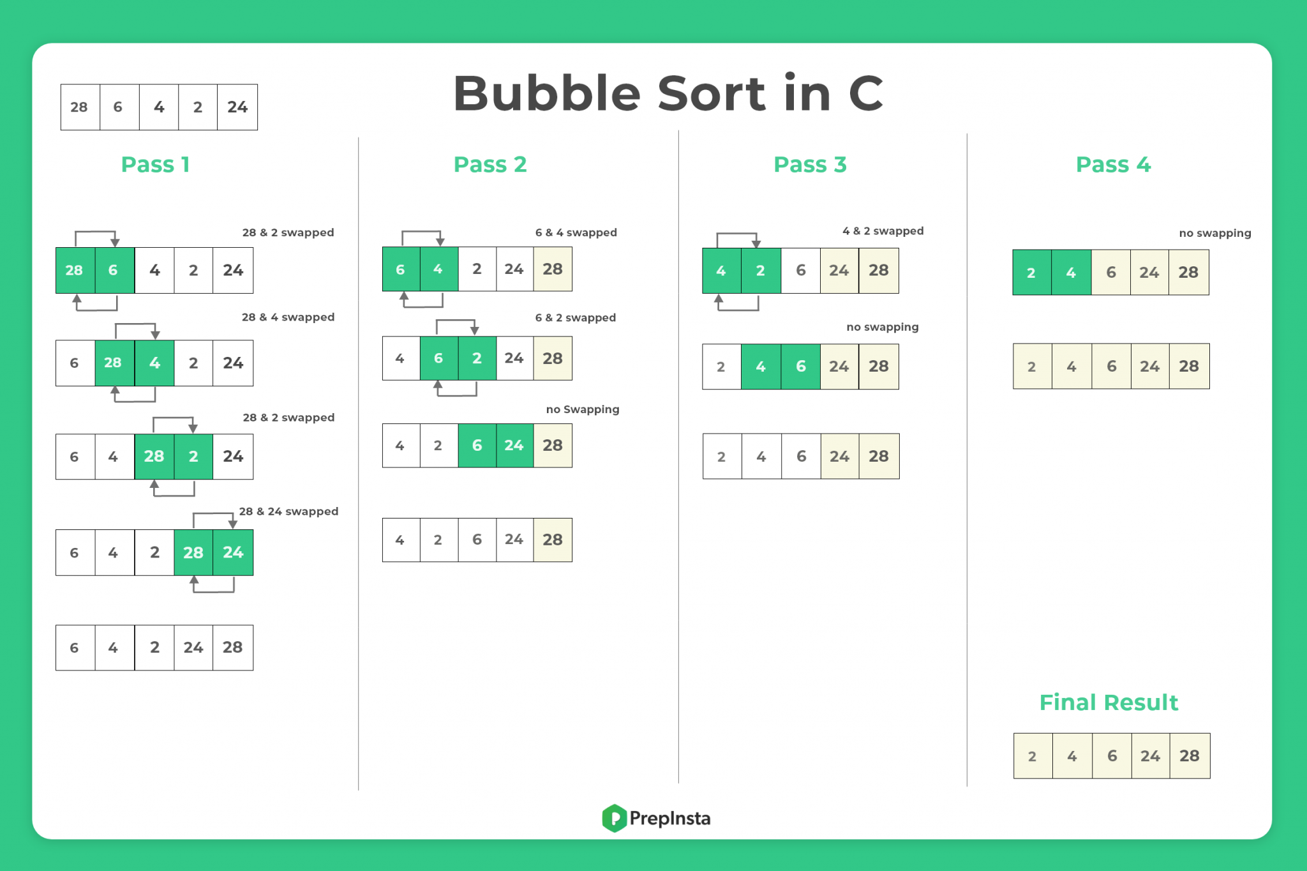
Ordenando por bubble sort

Slide 6
Insertion sort
O algoritmo funciona da mesma forma que as pessoas usam para ordenar cartas em um jogo de baralho como o pôquer.
O Insertion sort é um algoritmo simples e eficiente quando aplicado em pequenas listas. Neste algoritmo a lista é percorrida da esquerda para a direita, à medida que avança vai deixando os elementos mais à esquerda ordenados.

Slide 7
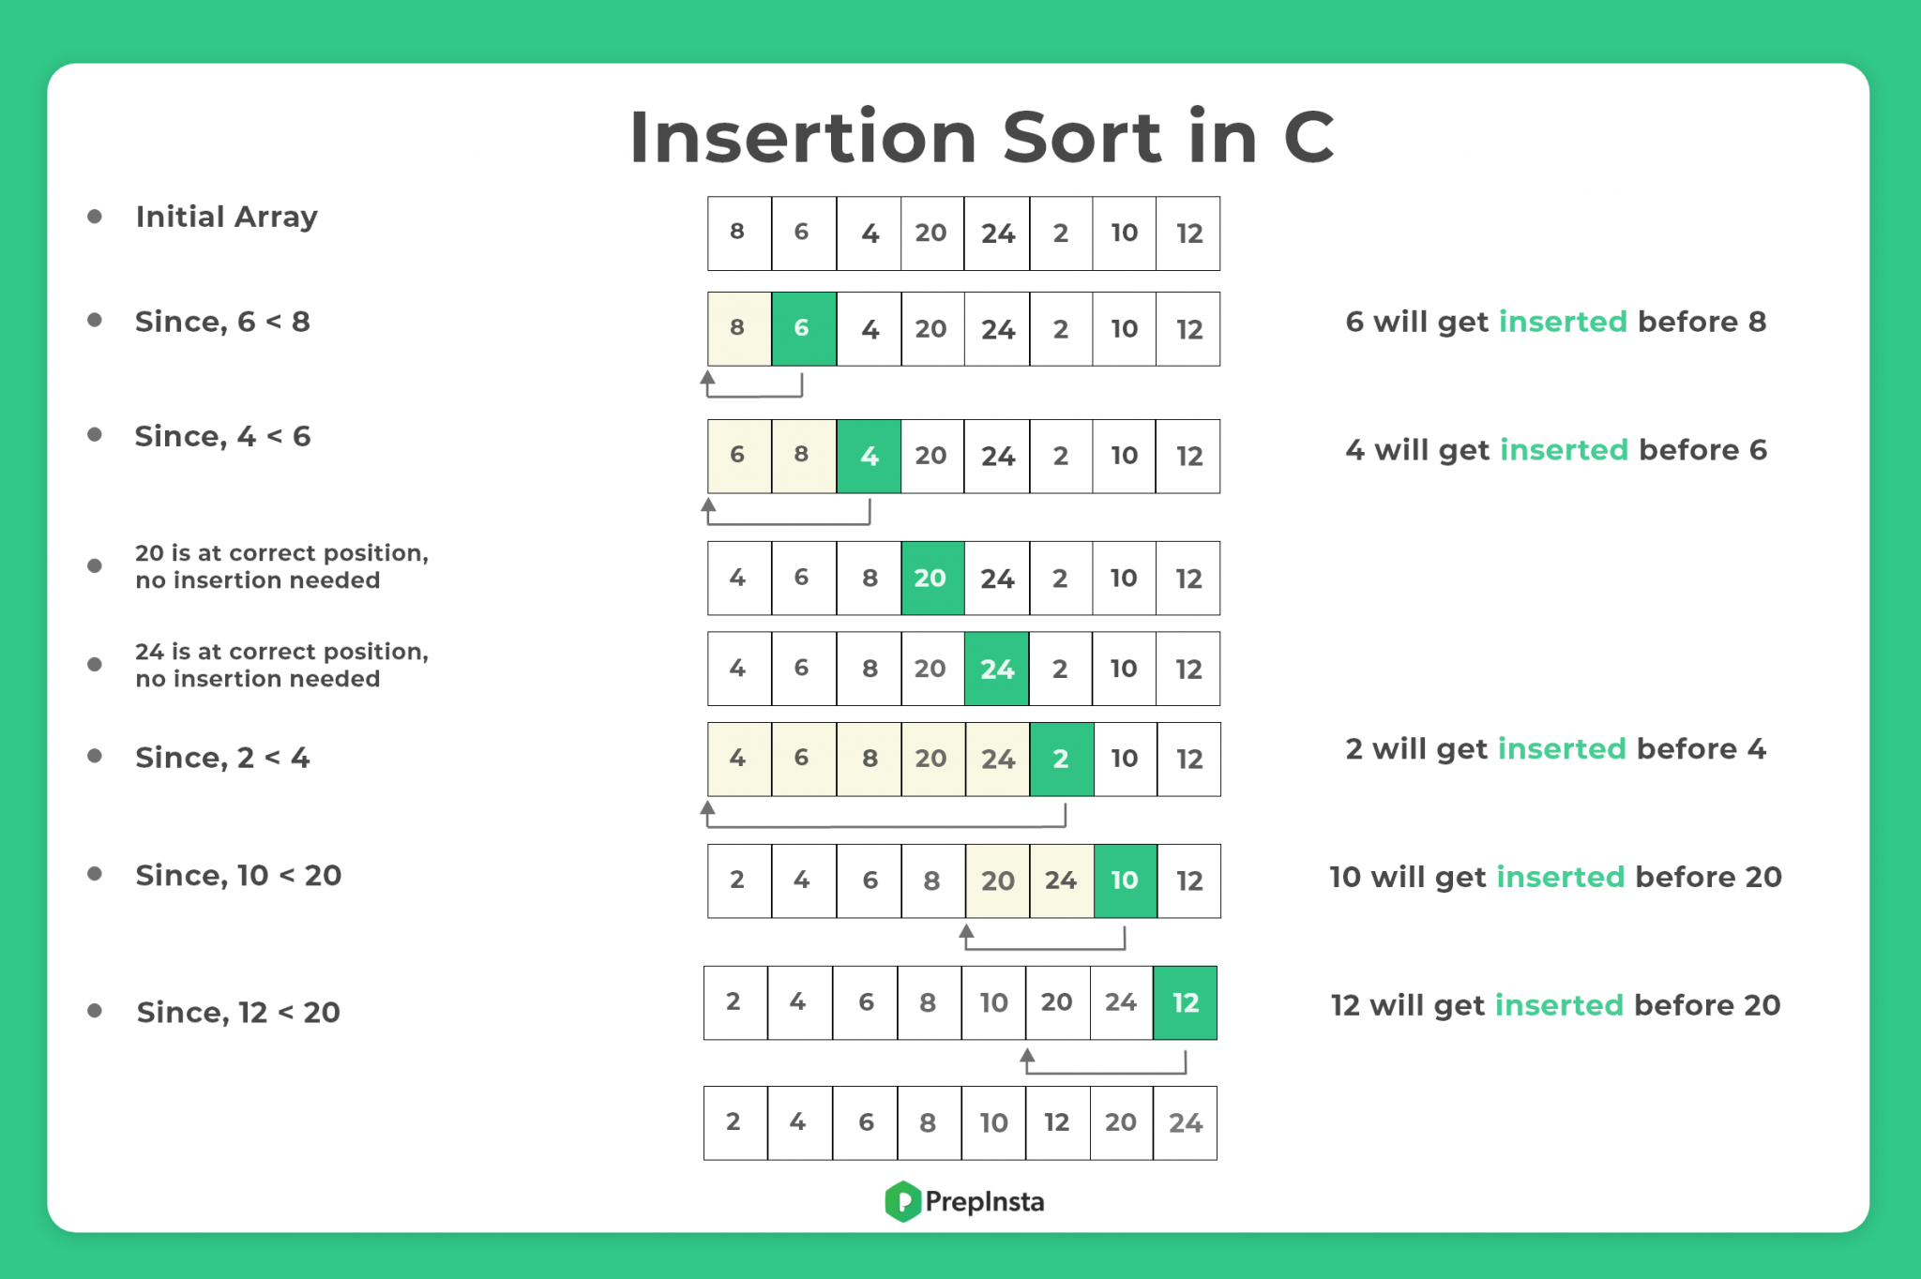
Ordenando por insertion sort

Slide 8
Selection sort
encontrado um número menor, o número escolhido ocupa a posição do menor número encontrado. Este número encontrado será o próximo número escolhido, caso não for encontrado nenhum número menor que este escolhido, ele é colocado na posição do primeiro número escolhido, e o próximo número à sua direita vai ser o escolhido para fazer as comparações. É repetido esse processo até que a lista esteja ordenada.
Este algoritmo é baseado em se passar sempre o menor valor do vetor para a primeira posição (ou o maior dependendo da ordem requerida), depois o segundo menor valor para a segunda posição e assim sucessivamente, até os últimos dois elementos. Neste algoritmo de ordenação é escolhido um número a partir do primeiro, este número escolhido é comparado com os números a partir da sua direita, quando

Slide 9
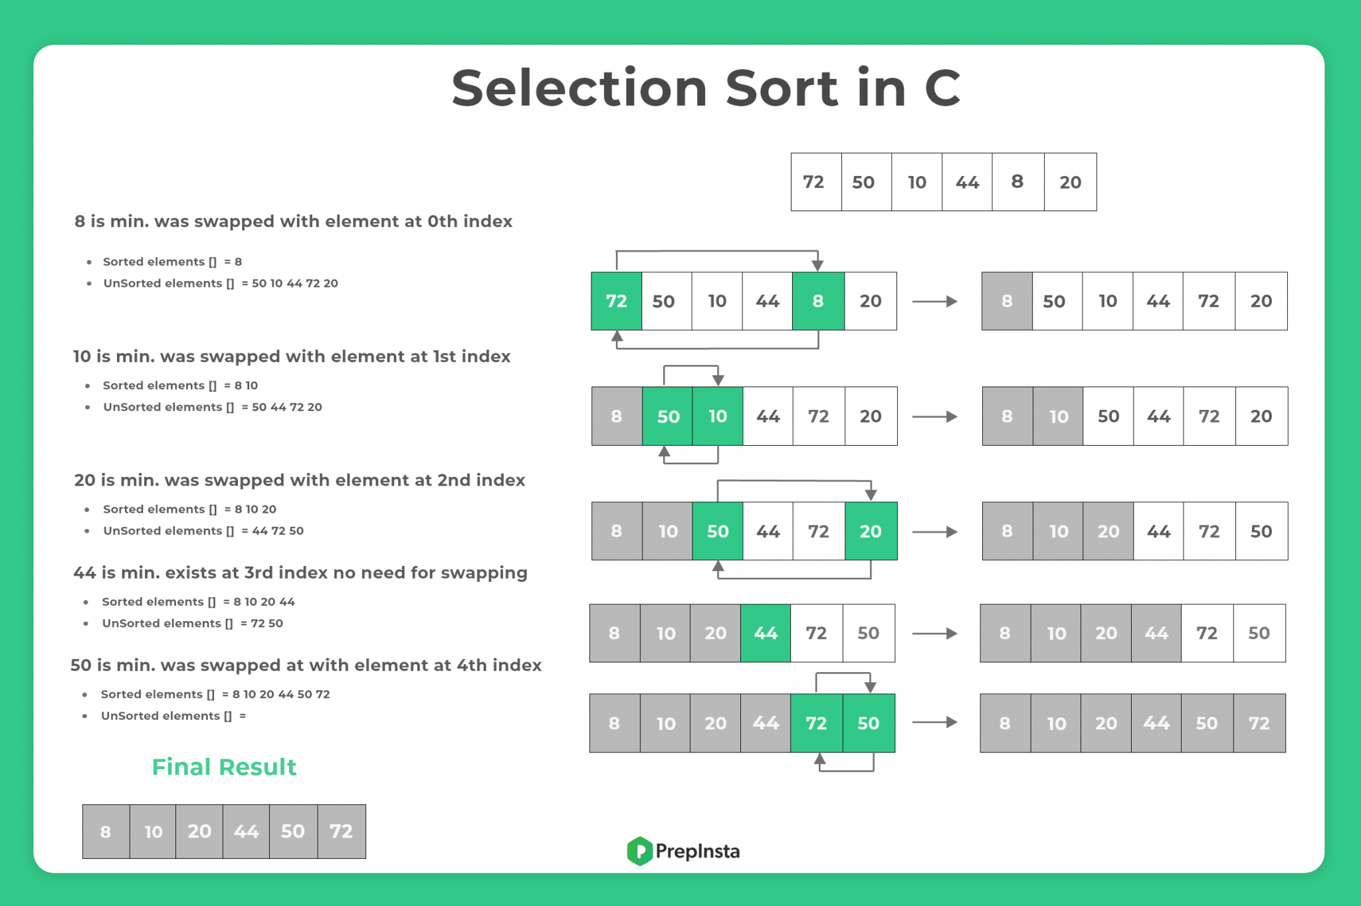
Ordenando por selection sort

Slide 10
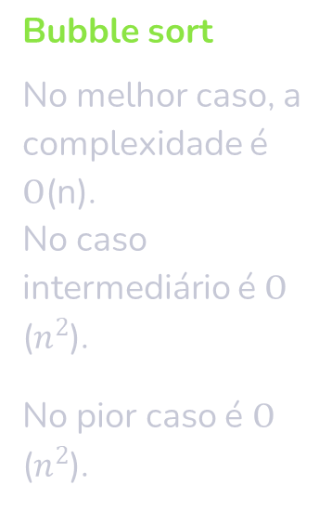
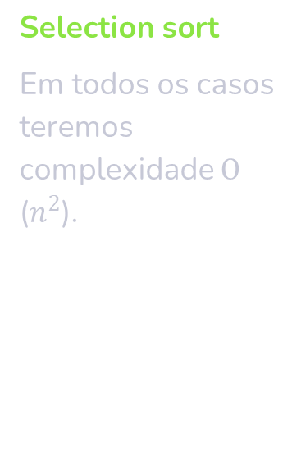
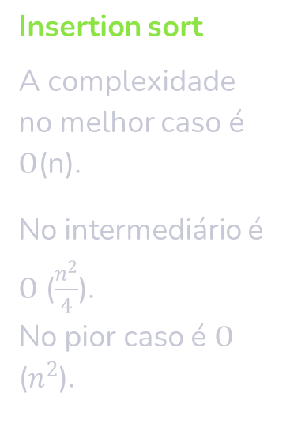
Complexidade dos algoritmos
Bubble sort
No melhor caso, a complexidade é Ο(n). No caso intermediário é Ο ($n^{2}$).
No pior caso é Ο ($n^{2}$).
Insertion sort
A complexidade no melhor caso é Ο(n).
No intermediário é Ο ($\frac{n^{2}}{4}$). No pior caso é Ο ($n^{2}$).
Selection sort
Em todos os casos teremos complexidade Ο ($n^{2}$).

Slide 11
Fim

